Slide 1
EMPLOYEE RECORD KEEPING
MARC
Eka Pratama
Pramudityo Sakti P
I Gede Manggala P
Fachrial Akbar

Slide 2
Definisi
Karyawan(Employee) adalah orang yang disewa untuk menyediakan layanan kepada perusahaan secara teratur dalam pertukaran untuk kompensasi dan yang tidak menyediakan layanan ini sebagai bagian dari usaha mandiri.
Pencatatan(Record Keeping) adalah praktek disiplin untuk mengontrol dan mengatur apa yang dianggap sebagai catatan yang paling penting dari sebuah organisasi di seluruh catatan siklus hidup, yang mencakup dari saat catatan tersebut dipahami melalui pembuangan akhir mereka.
Source: wikipedia

Slide 3
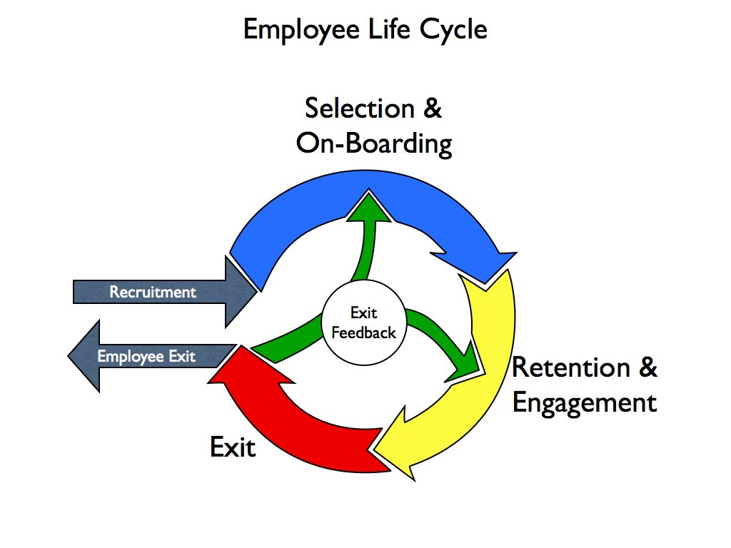
Skema Pegawai
Source: http://babatunde.org.ng/employee-life-cycle/

Slide 4
Pegawai
ID
(KTP/NIP)
Name
Gender
Birthdate
Employee
Status
Salary
Experiences
Additional_info

Slide 5
Contoh Masalah
Pendataan pada perusahaan yang dilakukan secara manual biasanya sering terjadi kesalahan (Human Error) terutama pada pedataan pegawainya. Dan dengan demikian munculah masalah-masalah seperti data-data yang tidak valid. Contohnya, ada pegawai yang melebihkan waktu kerjanya karena bisa jadi pada saat tertentu hanya pegawai tersebut yang bisa menyelesaikan pekerjaan perusahaan pada waktu itu tetapi tidak ada bukti secara valid dan tidak ada penambahan gaji untuk waktunya tersebut. Dan, dengan demikian bisa jadi akan berdampak pada ketidaknyamanan pegawai.

Slide 6
Ide
Melakukan pendataan Pegawai secara komputerisasi
Menghargai pegawai yang mau melebihkan waktu kerjanya dan memberikannya hadiah berupa bonus gaji
Mendata gaji yang sesuai dengan pekerjaan pegawai
Mendata kehadiran pegawai secara akurat

Slide 7
Batasan Masalah
Pendataan pegawai pada perusahaan laundry
Perusahaan Laundry tersebut memiliki 6 pekerjaan (kasir, penyuci, penjemur, penyetrika, pembungkus, dan deliver)
Jadwal pegawai memiliki 3 shift perhari dan 1 shift==6 jam
Kita hanya terfokus dengan pendataan pegawai, tidak dengan keseluruhan sistem informasi dari laundry.

Slide 8
Perbedaan komputer dengan manual
Komputer
Manual
Tidak ada tolerir keterlambatan
Dapat mengetahui detail waktu saat hadir
Secara otomatis dapat mengetahui yang rajin hadir atau merangkap kerja
Adanya manipulasi keterlambatan atau human error
Tidak dapat mengetahui detail waktu saat hadir
Sulit untuk mengetahui siapa yang rajin atau yang merangkap kerja

Slide 9
Alur Sistem
Registrasi
Login
Proses
Logout
Feedback
Update Database
Kalkulasi

Slide 10
P-Spec Kalkulasi
GajiShift=…
If(waktu_logout<Shift.waktuakhir)
employee.salary=GajiShift * (waktu_logout / shift.waktuakhir)
Else
employee.salary=GajiShift
endif

Slide 11
ERD

